Slide 1
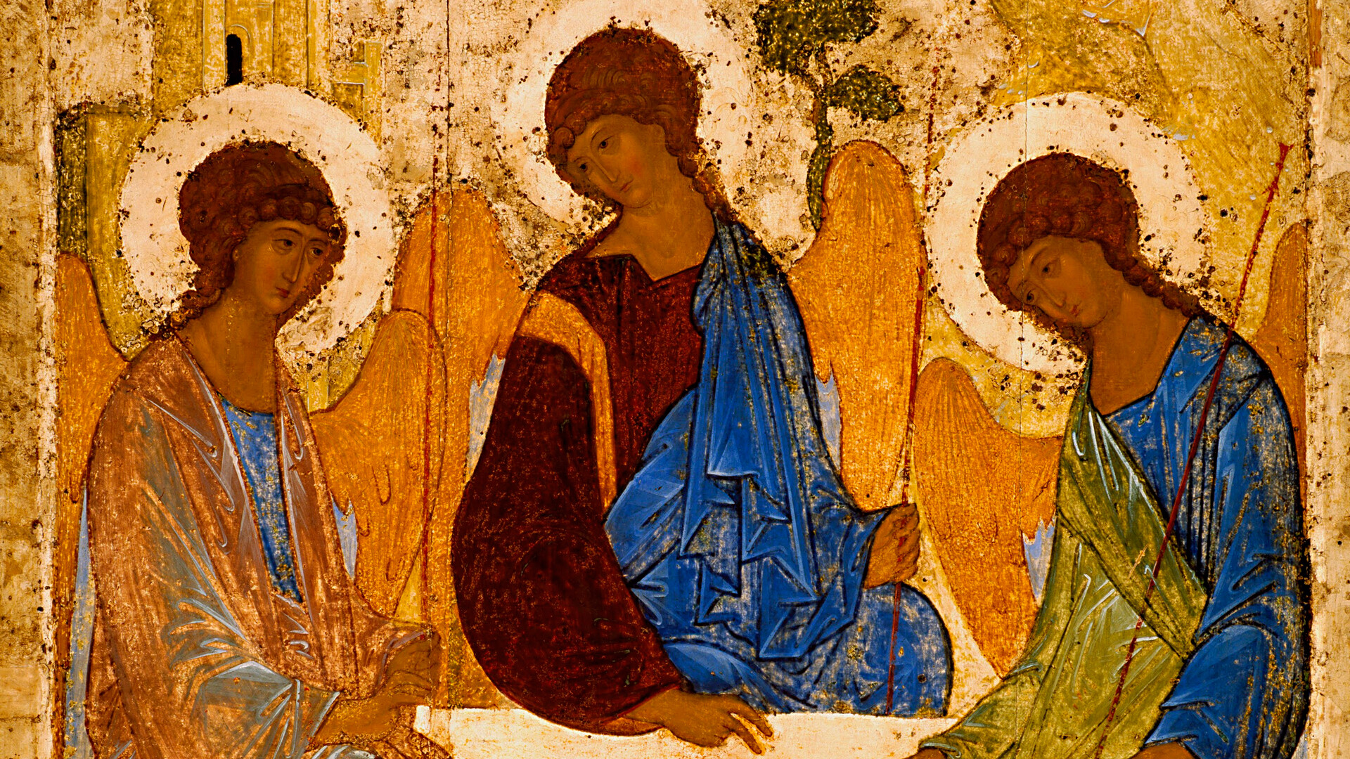
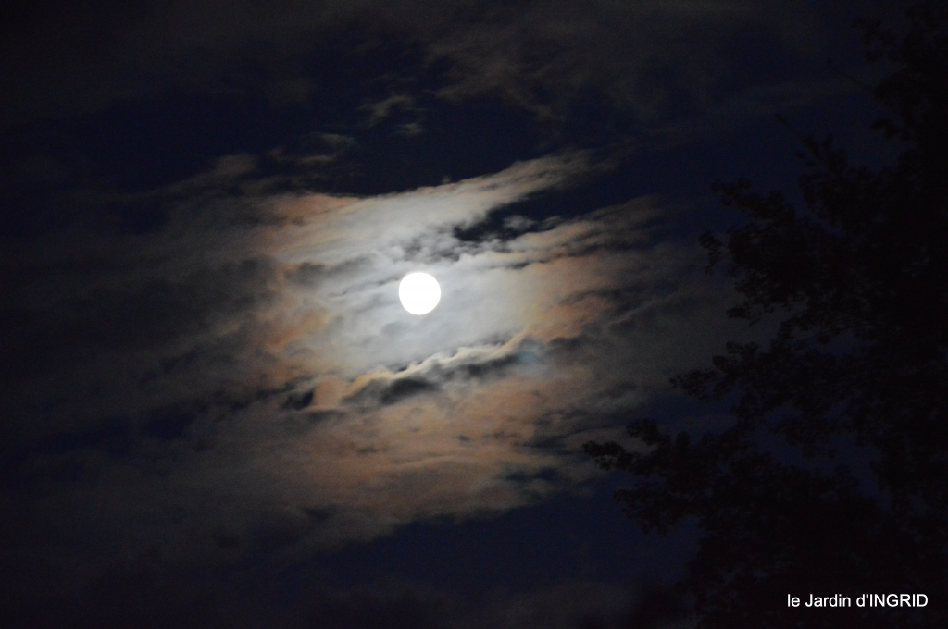
« Nous serons
semblables à Lui parce que
nous le verrons
tel qu’Il est ! »
1 Jean 3,2
« Aujourd'hui nous voyons certes dans un miroir, d'une manière confuse,
mais alors nous verrons face à face.
Aujourd'hui, je connais d’une manière imparfaite ;
mais alors je connaitrai comme je suis connu. »
1 Cor 13,12
Notes:
Nous sommes créés pour voir Jésus et être plongés dans l’amour du Père et du Fils dans l’unité du Saint Esprit.
IMAGE ARRIVE SEULE/ « Aujourd'hui nous voyons certes dans un miroir, d'une manière confuse, mais alors nous verrons face à face.
Aujourd'hui, je connais d’une manière imparfaite ; mais alors je connaîtrai comme je suis connu. » (1 Corinthiens 13,12)
CLIQUER/ « Nous serons semblables à Lui parce que nous le verrons tel qu’Il est ! » 1 Jn 3,2
Nous serons semblables à Lui parce que nous serons unis à Lui. De quelle manière ?
Comme on l’entend à la messe pendant l’offertoire : « comme cette eau se mêle au vin, puissions-nous être unis à la divinité de celui qui a pris notre humanité ».

Slide 2
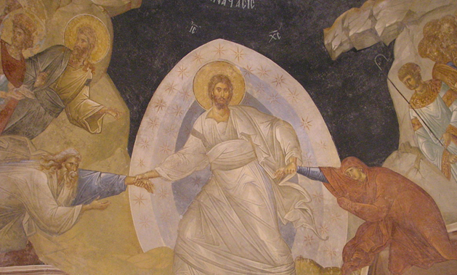
L’Au-delà 2
Le Ciel : la communion parfaite
Notes:
(Accroche avec un brainstorming sur la vie au ciel (à l’aide d’un paperboard).
CONCLUSION
« Aujourd’hui, J’étais en esprit au ciel et j’ai vu ces beautés inimaginables et le bonheur qui nous attend après la mort. J’ai vu comme toutes les créatures rendent perpétuellement honneur et gloire à Dieu ; j’ai vu combien est grand le bonheur en Dieu, qui se déverse sur toutes les créatures, les rendant heureuses, et toute gloire et honneur provenant du bonheur reçu revient à la Source, et toutes les créatures entrent dans les profondeurs divines et contemplent la vie intérieure de Dieu–le père, le fils et le Saint Esprit-Que jamais elles ne comprendront.
Cette source de bonheur est immuable dans son essence, mais toujours nouvelle, regorgeant du bonheur de toute créature. Je comprends maintenant saint Paul qui a dit : ce que l’œil n’a pas vu, ce que l’oreille n’a pas entendu, ce qui n’est pas monté au cœur de l’homme, voilà tout ce que Dieu a préparé pour ceux qui l’aiment. Et Dieu m’a fait connaître l’unique chose, qui ait à ses yeux une valeur infinie, c’est l’amour de Dieu, l’amour, l’amour et encore une fois l’amour–Et rien ne peut être comparé à un seul acte de pur amour de Dieu. Oh ! Quelles inconcevables égards Dieu a envers l’âme qui L’aime sincèrement. Oh ! Heureuse est l’âme qui déjà sur terre jouit de ses égards particuliers, et ce sont des âmes petites et humbles ». (ste Faustine petit journal 778
L’Au-delà 2
Le Ciel : la communion parfaite
Voyons comment le CEC nous parle du ciel :
Au § 1026 : « Par sa mort et sa Résurrection Jésus-Christ nous a " ouvert " le ciel. La vie des bienheureux consiste dans la possession en plénitude des fruits de la rédemption opérée par le Christ qui associe à sa glorification céleste ceux qui ont cru en Lui et qui sont demeurés fidèles à sa volonté. Le ciel est la communauté bienheureuse de tous ceux qui sont parfaitement incorporés à Lui »
Au § 1024 : « Cette vie parfaite avec la Très Sainte Trinité, cette communion de vie et d’amour avec Elle, avec la Vierge Marie, les anges et tous les bienheureux est appelée " le ciel ". Le ciel est la fin ultime et la réalisation des aspirations les plus profondes de l’homme, l’état de bonheur suprême et définitif. »
Le ciel c’est entrer dans la béatitude éternelle d’un face à face d’amour avec Dieu.
Ce que nous vivrons au ciel est indescriptible. La certitude d’une béatitude totale ne suffit pas à combler notre attente, mais on peut lever une partie du voile avec l’aide de l’Esprit Saint à travers l’Écriture, la Tradition et les mystiques.
Ce désir du ciel s’intensifie si l’Esprit Saint nous éclaire de l’intérieur. (Jean-Marc Bot p110 les mystères de la vie éternelle). Le désir du ciel, de la contemplation de Dieu est donc un fruit du Saint-Esprit.
(Chant à l’ES pour ouvrir notre cœur et notre esprit à la contemplation du mystère qu’est le ciel.)

Slide 3
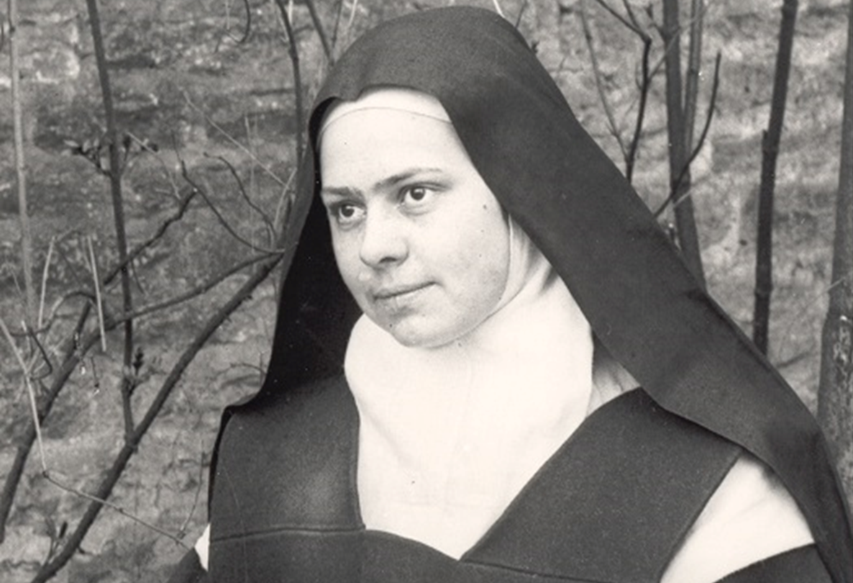
« J’ai trouvé le ciel sur la terre,
parce que le ciel
c’est Dieu, et que Dieu est
dans mon âme »
Sainte Elisabeth de la Trinité
Notes:
La vie du ciel commence ici-bas :
Nous lisons dans Lc 17,21 : « le royaume de Dieu est au-dedans de nous. » dont nous avons un écho chez Maurice Zundel : « L’au-delà est au-dedans. Il n’est pas «après» (…), il est ici, maintenant, dans un présent qui demeure et qui est appelé, normalement, à demeurer à jamais »
Sainte Elisabeth de la Trinité nous dit : CLIQUER
« J’ai trouvé le ciel sur la terre, parce que le ciel
c’est Dieu, et que Dieu est dans mon âme »
Comment définir le ciel ?
Le ciel il faudrait d’abord le définir comme « demeurer avec Jésus » : et en Lui, nous connaissons le Père, par l’Esprit Saint.
CEC § 1025 : « Vivre au ciel c’est " être avec le Christ ". Les élus vivent " en Lui ", mais … ils y trouvent leur vraie identité, leur propre nom : Car la vie c’est d’être avec le Christ : là où est le Christ, là est la vie, là est le royaume. (S. Ambroise) »

Slide 4
mémo dialogue
Les questions :
que ferons-nous au ciel ? dia 19
ne va-t-on pas s’ennuyer? Dia 20
L’éternité, c’est long surtout à la fin ! Dia 21
Mais comment verra-t-on les autres ? Dia 22
Et les relations entre nous, ça sera comment ? Dia 23
c’est quand même difficile de se représenter tout cela! Dia 24

Slide 5
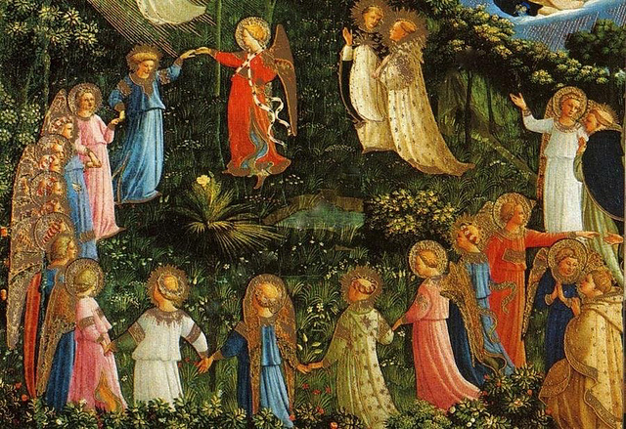
La vie au ciel !
Notes:
La vie au ciel !
Mais Que ferons-nous au ciel ?
On ne sera pas figés ! L’amour n’est pas immobile !
« Nous serons plongés dans l'amour de Dieu, celui de la Sainte Trinité : l’amour entre les trois personnes est vivant, jaillissant, exubérant : il est en perpétuel mouvement et se vit dans un perpétuel présent : « le Fils naissant du Père, l’Esprit procédant du Père par le Fils, exprime que Dieu est toujours en train de naître... dans la béatitude éternelle nous jouirons d’une continuelle nouveauté à l’intérieur de la vie trinitaire. » (JM BOT les mystères de la vie éternelle P 38)

Slide 6
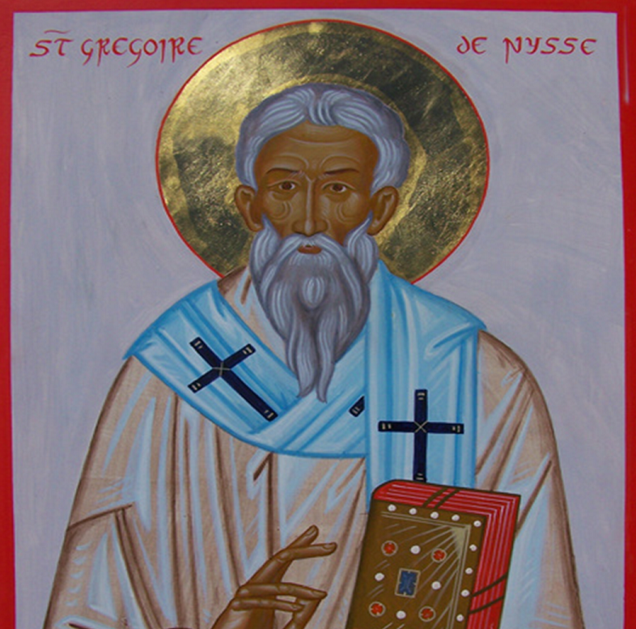
« Celui qui
lève les yeux vers Lui ne cesse jamais de le désirer »
Saint Grégoire de Nysse
Nous connaitrons
un bonheur infini qui grandira
sans cesse
Notes:
Es-tu sûr qu’on ne va pas s’ennuyer ?
Au ciel : Nous connaitrons un bonheur infini qui grandira sans cesse.
Grégoire de Nysse nous dit que la vision est faite à la fois de repos et de mouvement, de sécurité et de surprise, de plénitude et de nouveauté incessante. (JM BOT id p.80 le paradis) :
« En cela consiste la vraie vision de Dieu, dans le fait que celui qui lève les yeux vers Lui ne cesse jamais de le désirer… et c’est réellement voir Dieu que de ne jamais trouver de satiété à ce désir… et ainsi nulle limite ne saurait interrompre le progrès de la montée vers Dieu. » (citation tirée du livre de JMB p 80)
Alors, tu as bien compris que ce bonheur grandira donc sans cesse et qu’il nous comblera totalement.

Slide 7
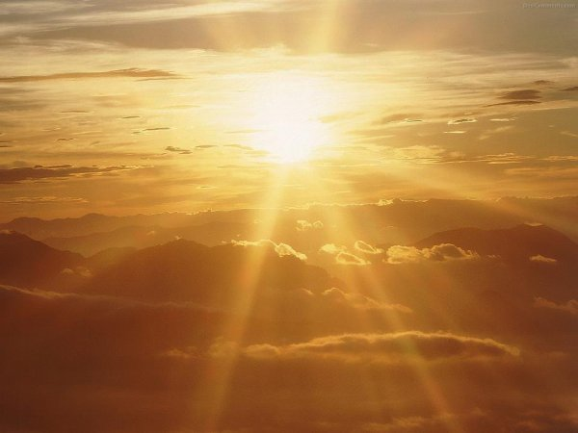
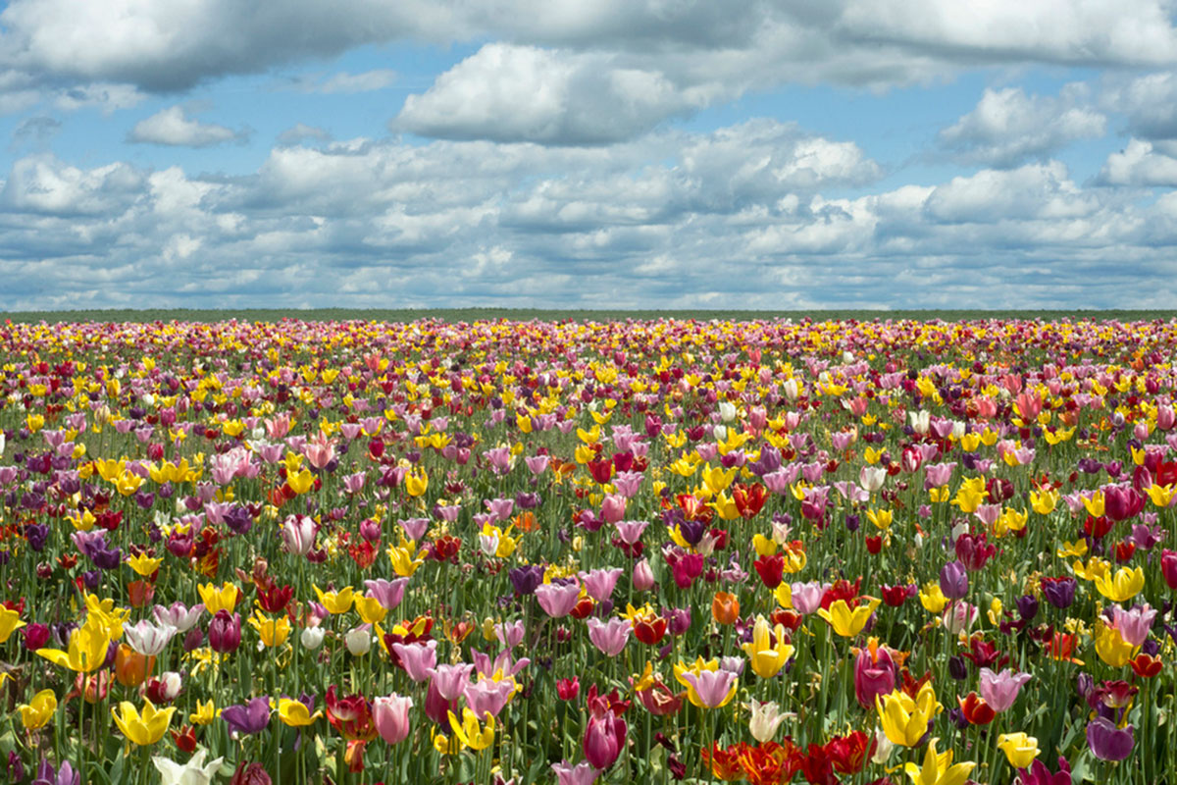
Dans la gloire du ciel,
les bienheureux continuent d’accomplir
avec joie la volonté de Dieu
par rapport aux autres hommes
et à la création toute entière.
Déjà ils règnent avec le Christ ;
avec Lui
« ils régneront pour les siècles des siècles ». CEC1029
« Donc on ne s’ennuie pas au Ciel »
« Si le ciel est l’instant éternel de l’amour »,
il est aussi « l’instant vital de l’éblouissante surprise »
Notes:
L’éternité ça fait peur, c’est long surtout à la fin !
Ce qui peut nous faire peur dans la notion d’éternité, c’est la durée, qui suscite l’idée de l’ennui. Or, c’est tout le contraire : L’image qui surgit pour évoquer l’éternité trinitaire est celle d’une exubérance infinie, d’un surplus éternel, d’une liberté absolue qui s’exprime dans un amour « toujours plus grand ». L’effet d’usure d’une éternité statique est aboli par « l’instant vital de l’éblouissante surprise » perpétuellement neuf. Ap 22,5 (voir note sur éternité à partir du temps) (in JM BOT, le Paradis p 77).
CLIQUER : « Donc on ne s’ennuie pas au Ciel »
Et le catéchisme de l’Eglise catholique le confirme au § 1029.
Dans la gloire du ciel, les bienheureux continuent d’accomplir avec joie la volonté de Dieu par rapport aux autres hommes et à la création toute entière. Déjà ils règnent avec le Christ ; avec Lui « ils régneront pour les siècles des siècles ».

Slide 8
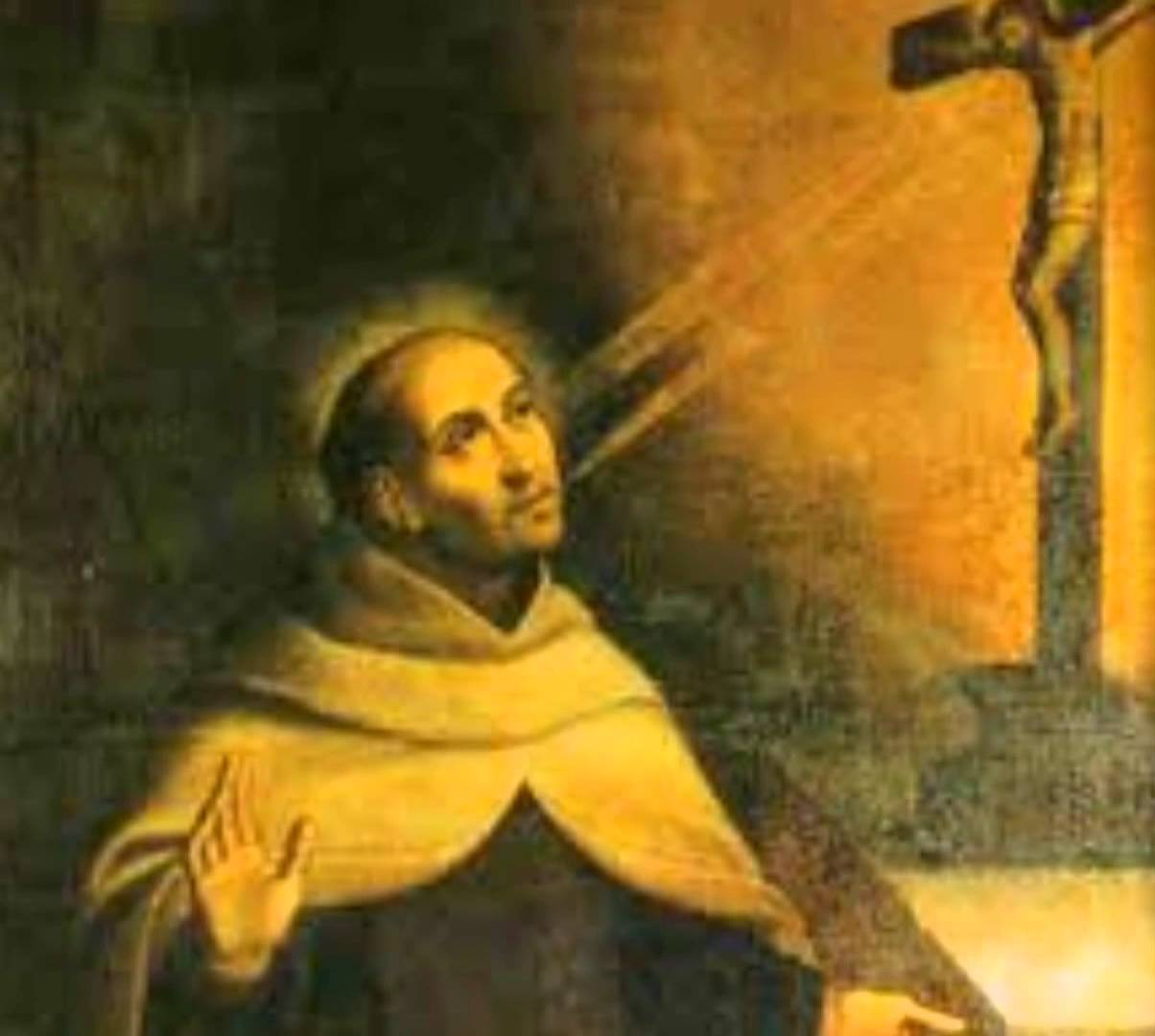
« Que je sois, moi,
transformé
en ta propre beauté …
Chacun verra
dans l’autre
sa beauté,
qui sera de l’un
comme de l’autre
Ta seule beauté »
St Jean de la Croix
Nous serons le réceptacle
de
la beauté de Dieu
Notes:
Mais comment verra-t-on les autres ? Vais-je retrouver celui (celle) que j’ai aimé, vais-je le (la) reconnaitre ?
Nous serons le réceptacle de la beauté de Dieu. Ecoutons St Jean de la Croix :
« Que je sois, moi, transformé en ta propre beauté … Chacun verra dans l’autre sa beauté, qui sera de l’un comme de l’autre Ta seule beauté »
Mais alors, si nous sommes le réceptacle de la beauté de Dieu, garderons-nous notre propre personnalité ?
« au ciel chacun sera absolument unique et reconnu comme tel. » dit le père Jean Marc Bot « Le père adressera à chaque élu dans le secret de son cœur, la même parole qu’il adresse éternellement à son fils unique : « tu es mon fils, moi aujourd’hui je t’ai engendré » ça intégrera dans cette merveille d’amour tout le bilan de ma vie unique en son genre.»

Slide 9
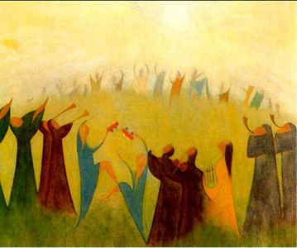
La vie éternelle se vit
dans une louange parfaite !
Notes:
Et les relations entre nous, ça sera comment ?
Tu ne trouves pas que sur terre, on a du mal parfois à se réjouir du bonheur des autres ?
En fait on ne se réjouit du bonheur de quelqu’un que si on l’aime ! Mais on n’aime jamais assez !
Au ciel, on aimera l’autre comme soi-même : plus de jalousie, plus de reproches.
Chacun possédera tous les biens que possèdent tous les bienheureux. Car chacun aimera l’autre comme soi-même et par suite se réjouira du bien de l’autre comme de son bien propre.
Quelle allégresse !
On peut dire enfin que : CLIQUER
La vie éternelle se vit dans la louange parfaite !

Slide 10
« Ce mystère de communion bienheureuse avec Dieu
et avec tous ceux qui sont dans le Christ
dépasse toute compréhension, toute représentation.
L’Ecriture nous en parle en images :
vie, lumière, paix, festin de noces, vin du royaume,
maison du Père, Jérusalem céleste, Paradis »
CEC 1027
Notes:
C’est quand même difficile de se représenter tout cela !
Oui, c’est inimaginable comme nous le confirme le CEC au § 1027 :
« Ce mystère de communion bienheureuse avec Dieu
et avec tous ceux qui sont dans le Christ
dépasse toute compréhension, toute représentation.
L’Ecriture nous en parle en images :
vie, lumière, paix, festin de noces, vin du royaume,
maison du Père, Jérusalem céleste, Paradis »

Slide 11
« Ce que l’œil n’a pas vu,
ce que l’oreille n’a pas entendu,
ce qui n’est pas venu à l’esprit de l’homme…
ce que Dieu a préparé pour ceux
dont il est aimé » 1Co 2,9
Notes:
Dans la première épitre aux Corinthiens (1Co2,9-10) nous lisons :
« Ce que nous proclamons, c’est, comme dit l’Écriture ce que l’œil n’a pas vu, ce que l’oreille n’a pas entendu, ce qui n’est pas venu à l’esprit de l’homme, ce que Dieu a préparé pour ceux dont il est aimé » et c’est à nous que Dieu, par l’Esprit, en a fait la révélation. Car l’Esprit scrute le fond de toutes choses, même les profondeurs de Dieu.

Slide 12
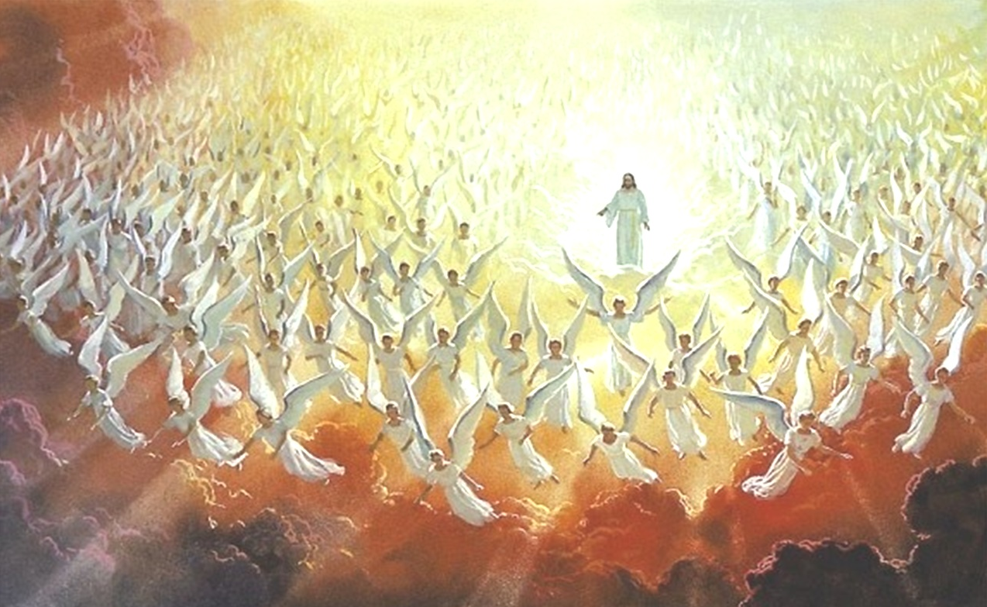
« Je reviendrai et je vous prendrai avec moi,
afin que là où je suis, vous y soyez, vous aussi ». Jean 14, 1-4
« Il y a plusieurs demeures dans la maison de mon Père. Je vais vous préparer une place »
Jean 14, 2
« Pour aller où je vais, vous savez le chemin :
Je suis le chemin »
Jean 14, 4-6 et 9
Notes:
Et que nous dit Jésus ?
« je reviendrai et je vous prendrai avec moi, afin que là où je suis, vous y soyez, vous aussi » Jn 14, 1-4
« Il y a plusieurs demeures dans la maison de mon Père … Je vais vous préparer une place » Jn 14, 2
« Pour aller où je vais, vous savez le chemin : Je suis le chemin » Jn 14, 4-6 et 9

Slide 13
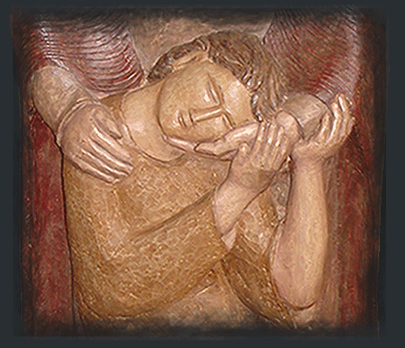
« Laissez-moi aller à la maison du Père »
St Jean Paul II
Notes:
« Laissez-moi aller à la maison du Père » disait St Jean Paul II sur son lit d’agonie,
C’est notre vraie maison !
Sur le seuil de laquelle, notre Père nous attend… Comme le père du Fils prodigue sur le seuil de sa maison qui retentit de « chants et de danses ». Luc, 15,25
C’est la maison dans laquelle une vraie vie de famille nous attend avec la paix retrouvée…
Cette demeure du Père, « mon chez-moi », où je vais retrouver tous les membres de ma famille qui m’ont précédé, mes parents, mes grands-parents, mes frères et sœurs, mais aussi mes ancêtres…

Slide 14
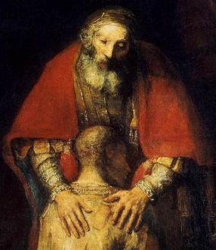
Ce Père
qui viendra vers nous
en nous ouvrant les bras
et en nous couvrant de baisers !
Notes:
Ce Père
qui viendra vers nous
en nous ouvrant les bras
et en nous couvrant de baisers !

Slide 15
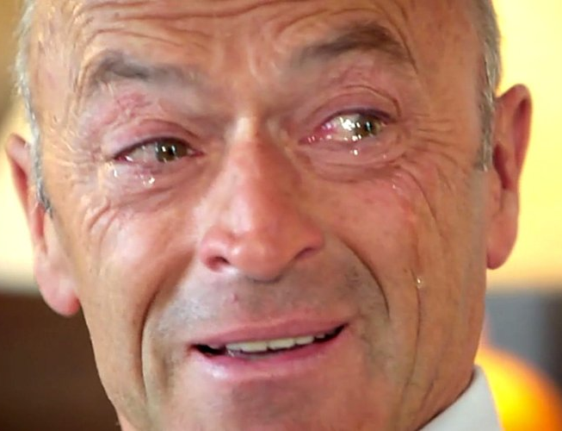
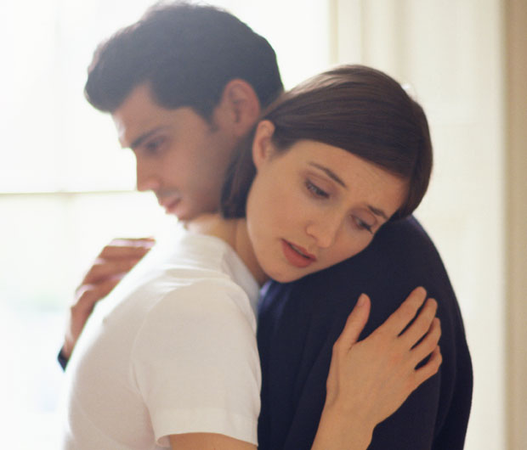
Je retrouverai tous ceux
que j’aurai aimés.
Je serai ébloui par la beauté de ceux avec qui je m’entendais si difficilement…
Notes:
Je retrouverai tous ceux que j’aurai aimés.
Nous ne serons plus jamais séparés. Tous ceux que j’aurai aidés, soutenus, confortés, se jetteront dans mes bras…
Je serai ébloui par la beauté de ceux avec qui je m’entendais si difficilement…
Auront disparu de nous toutes les limites dues au péché, toutes maladies, infirmité… Nous ne pourrons plus souffrir, plus mourir, nous serons capables d’aimer pleinement.
Nous aurons notre identité, nous pourrons nous reconnaitre, et comme nous serons unis au Christ et remplis de Dieu, nous verrons aussi Dieu en chacun de nous !

Slide 16
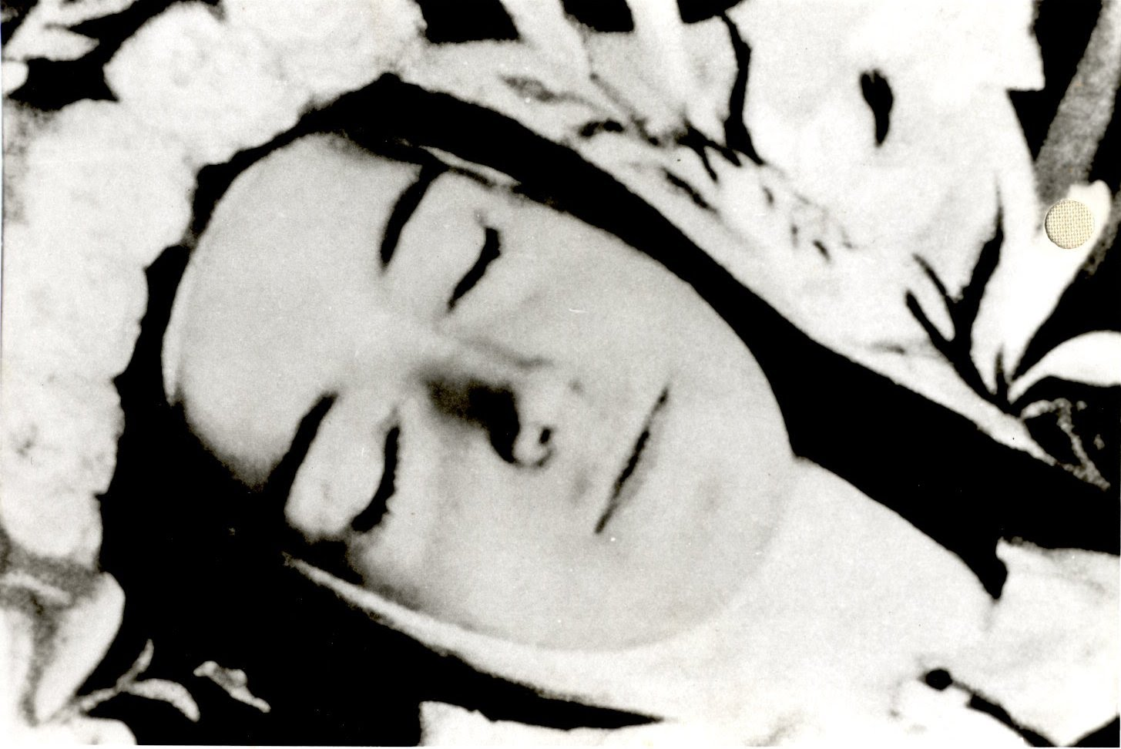
Thérèse nous parle du ciel :
« Au ciel, je serai incapable de faire autre chose qu’aimer. »
Notes:
Thérèse nous parle du ciel :
« Au ciel, je serai incapable de faire autre chose qu’aimer. »
« Au Ciel, nous ne rencontrerons plus de regards indifférents parce que tous les élus reconnaîtront qu’ils se doivent entre eux les grâces qui leur auront mérité la couronne »…
« Nous rencontrerons aussi tous les saints, qui seront nos parents ! Qu’elle sera douce la vie de famille dont nous jouirons pour toute l’Eternité ! »
CLIQUER :
Thérèse nous dit encore : « je ne meurs pas, j’entre dans la vie »

Slide 17
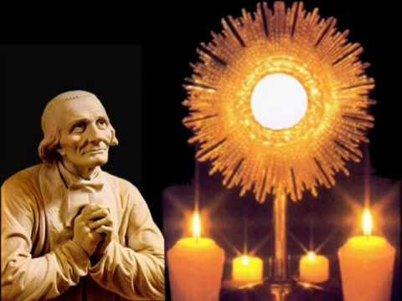
Saint Jean Marie Viannay :
« Je vous aime,
ô mon Dieu,
et je ne désire le ciel
que pour avoir le bonheur
de vous aimer parfaitement »
Notes:
Saint Jean Marie Vianney dit dans son acte d’amour :
« Je vous aime, ô mon Dieu,
et je ne désire le ciel que pour avoir le bonheur
de vous aimer parfaitement »
Acte d’amour (à lire avec les retraitants)
« Je vous aime, ô mon Dieu, et mon seul désir est de vous aimer jusqu’au dernier soupir de ma vie.
J’aime mieux mourir en vous aimant que de vivre un seul instant sans vous aimer.
Je vous aime, ô mon Dieu, et je ne désire le ciel que pour avoir le bonheur de vous aimer parfaitement.
Je vous aime ô mon Dieu , et je n’appréhende l’enfer que parce qu’on n’y aura jamais la douce consolation de vous aimer.
Que mon cœur vous le répète autant de fois que je respire. Faites-moi la grâce de souffrir en vous aimant et de mourir un jour en vous aimant et en sentant que je vous aime! Et plus j’approche de ma fin, je vous demande d’accroître mon amour et de le perfectionner. »

Slide 18
Acte d’amour
Je vous aime, ô mon Dieu, et mon seul désir est de vous aimer jusqu’au dernier soupir de ma vie.
J’aime mieux mourir en vous aimant que de vivre un seul instant sans vous aimer.
Je vous aime, ô mon Dieu, et je ne désire le ciel que pour avoir le bonheur de vous aimer parfaitement.
Je vous aime ô mon Dieu , et je n’appréhende l’enfer que parce qu’on y aura jamais la douce consolation de vous aimer.
Que mon cœur vous le répète autant de fois que je respire. Faites-moi la grâce de souffrir en vous aimant et de mourir un jour en vous aimant et en sentant que je vous aime ! Et plus j’approche de ma fin, je vous demande d’accroître mon amour et de le perfectionner.
Notes:
Dire tous ensembles la prière
Refrain : ‘je vous aime ô mon Dieu’ n°109

Slide 19
